Slide 1
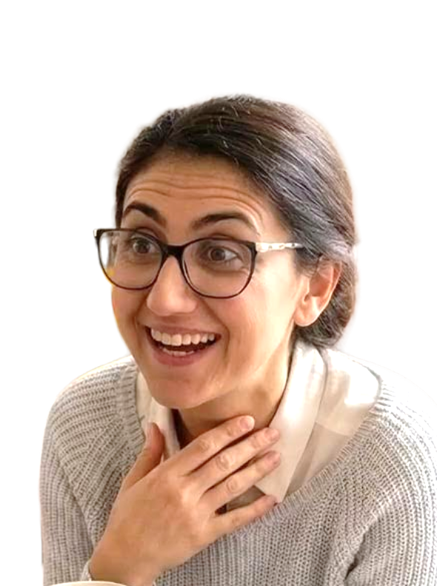
முதல் அட்வென்டிஸ்ட் மழலையர் பள்ளி
ஆகஸ்ட் 15 , வாரம் 7
பல்கேரியா
மரியா

Slide 2
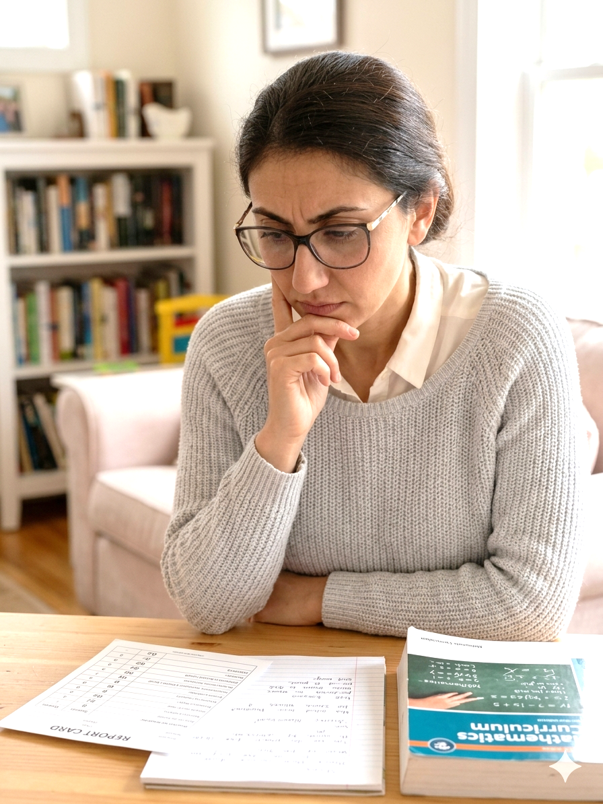
1
பதிப்பாளரின் குறிப்பு: இந்த வார ஊழியச் சம்பவம் பல்கேரியாவின் சோபியா நகரில் உள்ள ‘கலர்ஃபுல் ஹோப்’ என்கிற செவன்த்-டே அட்வென்டிஸ்ட் மழலையர் பள்ளியைப் பற்றியதாகும். இந்தப் பள்ளியானது இந்தக் காலாண்டின் பதின்மூன்றாவது ஓய்வுநாள் காணிக்கையின் ஒரு பகுதியை உதவியாகப் பெறப்போகிறது.
மரியாவின் மகனுக்கு மூன்று வயது. பல்கேரியாவில் உள்ள ஒரு அரசு மழலையர் பள்ளிக்குத் தன் மகனை அனுப்ப அவருக்கு இஷ்டமில்லை. ஆனால் வேறு வழிகளும் இல்லை. அங்கு செவந்த்-டே அட்வென்டிஸ்ட் மழலையர் பள்ளிகள் எதுவும் இல்லை. அதனால் என்ன செய்வது என்று அவருக்குத் தெரியவில்லை.
மரியாவின் மகப்பேறு விடுப்புக்காலம் முடியவிருந்ததால், தன் மகனைப்பற்றியே யோசித்துக் கொண்டிருந்தார். பல்கேரியாவில் மகப்பேறு விடுப்பு தாராளமாக வழங்கப்படும். அதனால்தான் தன் மகனுடன் மூன்று ஆண்டுகள் வீட்டில் இருக்கமுடிந்தது. ஆனால் விரைவில், ஒரு நிதி நிறுவனத்தில் தான் செய்துவந்த வேலைக்குத் திரும்ப வேண்டியிருந்தது. அவருக்கு தன் சக ஊழியர்களைப் பிடிக்கும், நல்ல சம்பளம் கொடுத்தார்கள். ஆனாலும், தன் மகனை ஒரு அரசு மழலையர் பள்ளிக்கு அனுப்ப அவருக்கு விருப்பமில்லை.

Slide 3
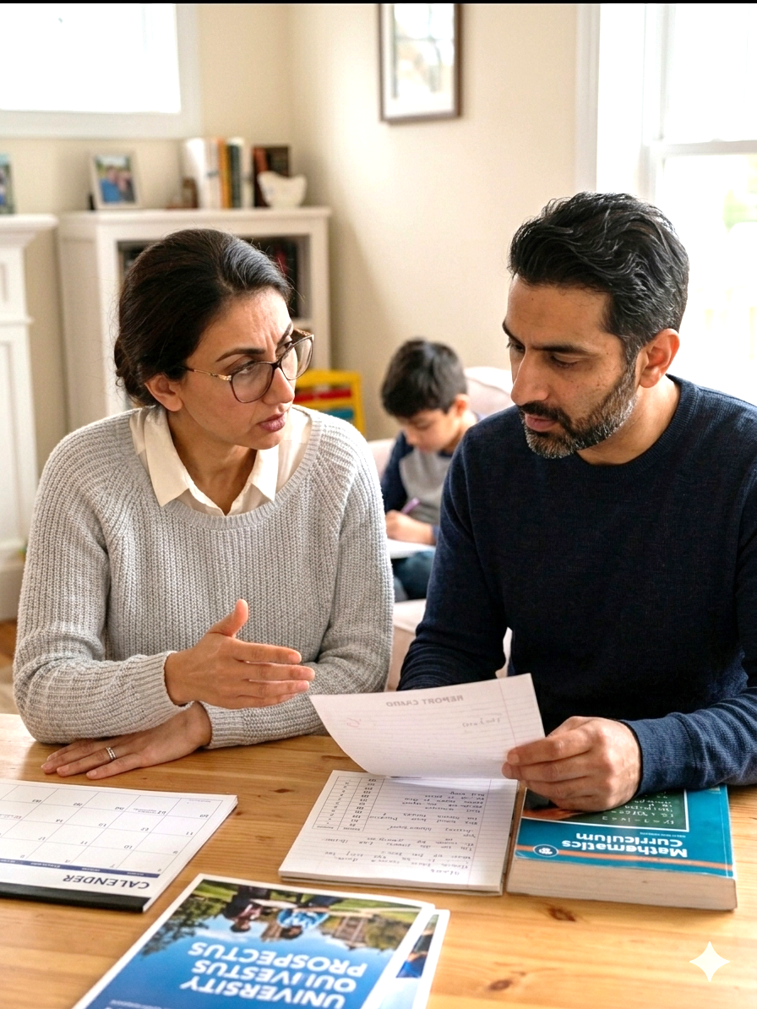
2
கடைசியாக, ஓர் இரவில் விரக்தியடைந்து தன் கணவனிடம், “நான் என்ன செய்யவேண்டும்? விரைவில் வேலைக்குச் செல்லவேண்டுமே” என்று கேட்டார். உடனே கணவர் அவளிடம்,, “நீயேதான் எல்லாவற்றையும் செய்யவேண்டுமென தேவன் எதிர்பார்ப்பதாக யோசிப்பதை எப்போது நிறுத்தப்போகிறாய்?” என்று கேட்டார்.
அவர் சொன்ன வார்த்தைகள் மரியாவுக்கு நிம்மதியாக இருந்தன. அது தேவனே பேசியதுபோல இருந்தது. அவர் சொல்வது சரிதான் என்பது மரியாவுக்குப் புரிந்தது. பல்கேரியாவில் முதன்முதலாக ஒரு செவந்த்-டே அட்வென்டிஸ்ட் மழலையர் பள்ளியைத் தொடங்குவதற்கு மரியா திட்டமிட்டார். ஆனால் எப்படி? அது 2016 ஆம் ஆண்டு, பல்கேரியாவில் அப்போது அட்வென்டிஸ்ட் பள்ளிகளே இல்லை.
அவர் தன் தரிசனத்தை சபை உறுப்பினர்களுடன் பகிர்ந்தபோது, மழலையர் பள்ளியை ஆரம்பித்து வெற்றி பெறமுடியாது என்று சிலர் நம்பிக்கையின்றி பேசினார்கள். “உன் நேரத்தை வீணாக்காதே, இது நடக்காத காரியம். பல்கேரியாவில் எல்லா மழலையர் பள்ளிகளிலும் இலவசமாக பாடம் நடத்தப்படுகிறது. எனவே தங்கள் குழந்தைகளை பணம் கொடுத்து ஒரு மழலையர் பள்ளிக்கு யார் அனுப்புவார்கள்?” என்று கேட்டார்கள்.

Slide 4
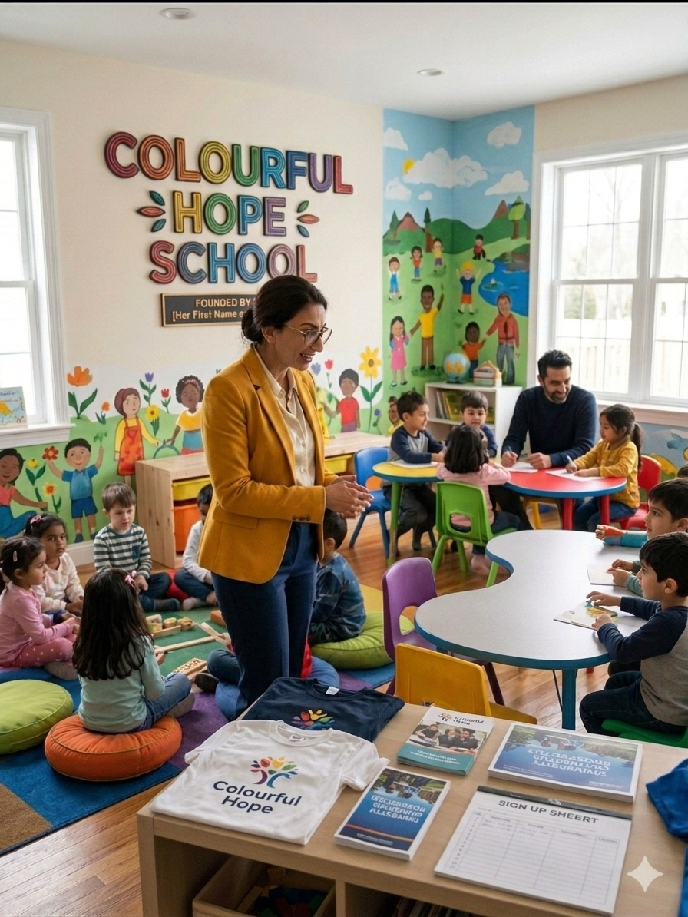
3
ஆனால், அடுத்த மூன்று மாதங்களிலேயே, ‘கலர்ஃபுல் ஹோப்’ என்கிற அந்த மழலையர் பள்ளி தொடங்கப்பட்டது. பள்ளி தொடங்குவதற்கு ஏற்ற இடத்தைக் கண்டுபிடிக்க ஆறு வாரங்கள் ஆயின. மரியா தன் மூன்று வயது மகனை கூட்டிக்கொண்டு, பல்கேரியாவின் தலைநகரான சோபியா முழுவதும் பல இடங்களுக்குச் சென்று பார்த்தார். தன் சொந்தப் பகுதியைத் தவிர மற்ற எல்லா இடங்களிலும் தேடினார். பள்ளித் தொடங்குவதற்காக உருவாக்கியிருந்த குழுவினருக்கு அந்த இடம் வசதியாக இருக்கவேண்டும் என்று விரும்பினார், தன் வீட்டிலிருந்து தான் எளிதாகச் செல்லக்கூடிய தூரத்தில் அது இருக்கவேண்டும் என்று நினைக்கவில்லை.
ஆனால், யாருமே அவருக்கு இடத்தை வாடகைக்குக் கொடுப்பதற்கு முன்வரவில்லை. மழலையர் பள்ளி தொடங்க விரும்புவதாக கட்டிட உரிமையாளர்கள் கேள்விப்பட்டபோது, ‘இல்லை’ என்று தலைகளை ஆட்டிவிட்டார்கள். சிறு குழந்தைகள் தங்கள் கட்டிடங்களை தாறுமாறாக்குவதை அவர்கள் விரும்பவில்லை.
மரியா விரக்தி அடைந்தார். தேவனுடைய சித்தம் என்னவென்றும், தன்னால் ஏன் ஓர் இடத்தைக் கண்டுபிடிக்க முடியவில்லை என்றும் அவருக்குப் புரியவில்லை.

Slide 5
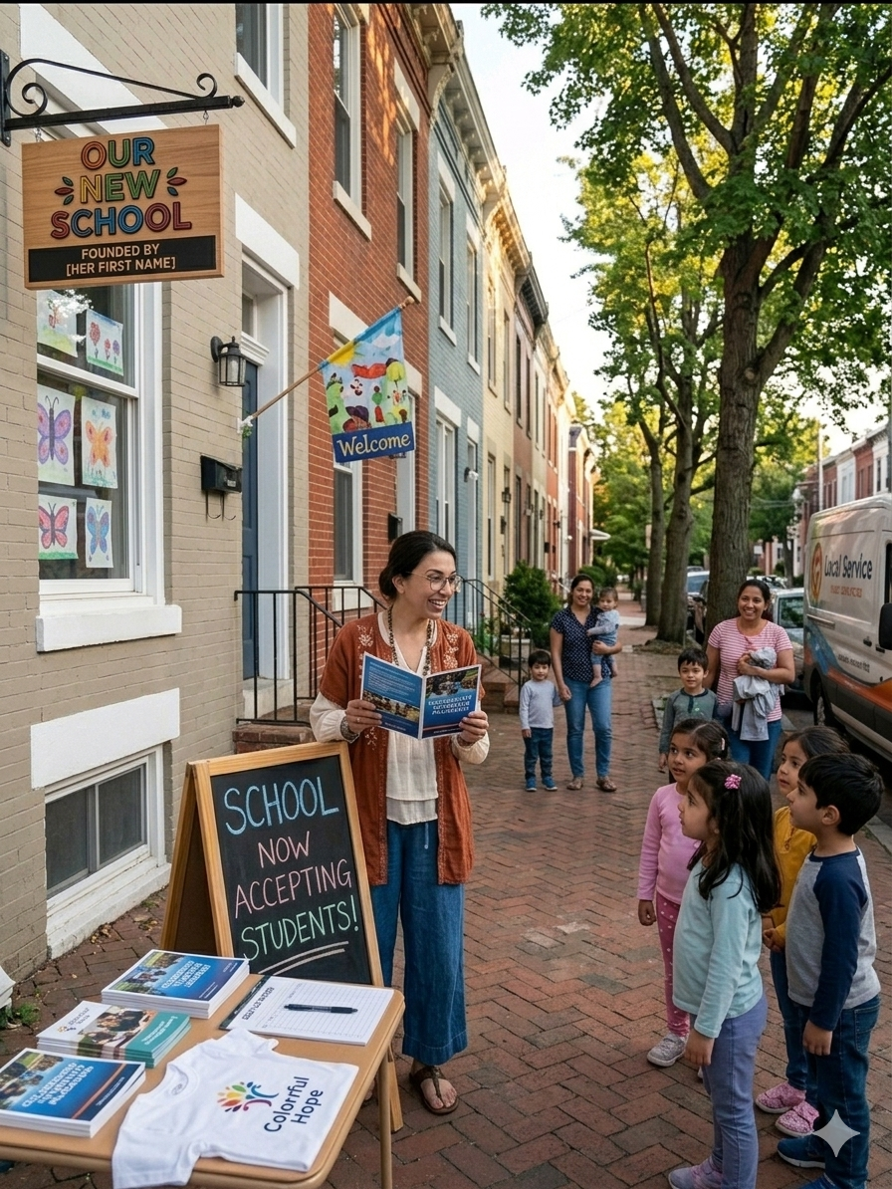
4
அப்போது, தன் தெருவின் மேல் பகுதியில் இருந்த ஒரு வீட்டின் விளம்பரத்தைப் பார்த்தார். அந்தக் கட்டிடத்தை பார்த்ததுமே, அது தேவன் தனக்காக ஆயத்தம் செய்த இடம்தான் என்பது அவருக்குப் புரிந்தது. அந்த வீட்டின் உரிமையாளருக்கும் இதே எண்ணம் உண்டாகவேண்டும் என்று ஜெபித்தார்.
வீட்டின் உரிமையாளரும் அந்த யோசனைக்கு சம்மதிப்பதுபோல் தெரிந்தது. மரியா அந்த வீட்டைப் பார்க்க தன்னுடைய குழுவினரை அழைத்தார். அவர்களுக்கு அந்த வீடு பிடித்திருந்தது. உரிமையாளருக்கும் அந்த குழுவினரைப் பிடித்திருந்தது. அவர் வீட்டை வாடகைக்குக் கொடுக்க ஒப்புக்கொண்டார். மேலும், அது குறைந்த நிதியுடன் தொடங்கப்படும் திட்டம் என்பதையும், அதில் லாபம் கிடைப்பதற்கு அதிக சாத்தியமில்லை என்பதையும் புரிந்துகொண்டார். அதனால், பெரிய அளவில் வாடகையைக் குறைத்தார்.
ஒப்பந்தத்தில் கையெழுத்திடுவதற்கு முன்பு, அந்த மழலையர் பள்ளியில் செவந்த்-டே அட்வென்டிஸ்ட் கொள்கைகள் கற்பிக்கப்படும் என்பதை வீட்டின் உரிமையாளரிடம் சொல்லவேண்டும் என்று மரியா நினைத்தார். சில பல்கேரியர்கள் அட்வென்டிஸ்டுகளை மதவிரோதக் குழுவாகக் கருதி, அவர்களைக் குறைவாக மதிப்பிட்டனர்.

Slide 6
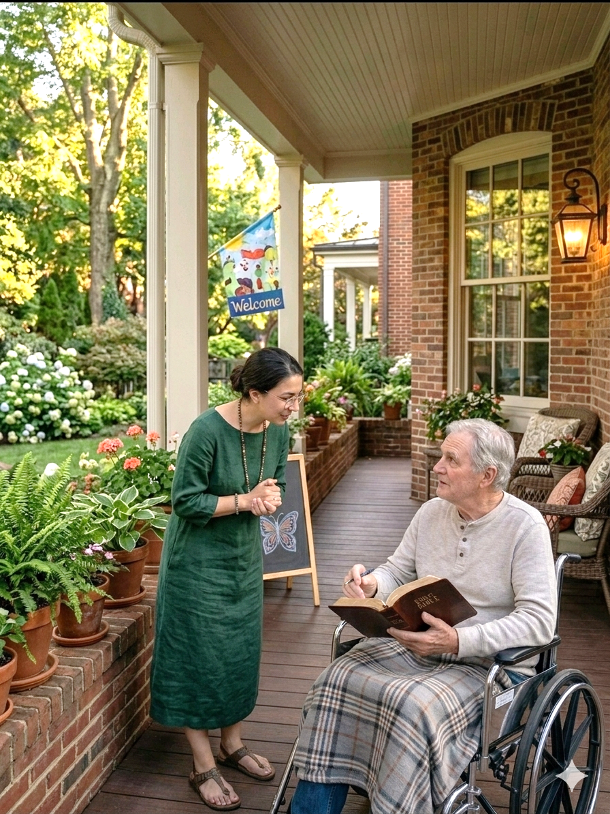
5
மரியா ஒப்பந்தத்தில் கையெழுத்திடச் சென்ற நாளில், வீட்டிற்குள் நுழைந்தபோது அந்த வீட்டின் உரிமையாளரின் கணவர் ஒரு நாற்காலியில் உட்கார்ந்து வேதாகமத்தை வாசித்துக் கொண்டிருப்பதைப் பார்த்தார். மரியாவுக்கு திகைப்பாக இருந்தது. அவர், மதம் மற்றும் தத்துவப் பிரிவில் ஓய்வுபெற்ற பேராசிரியர் என்பது அதன் பிறகே தெரியவந்தது.
பின்னர் மரியா ஒரு நாற்காலியில் அமர்ந்தார். வீட்டின் உரிமையாளர் அவரிடம், “நீங்கள் செவந்த்-டே அட்வென்டிஸ்ட், இல்லையா?” என்று கேட்டார். மரியா இன்னும் அதிக திகைப்படைந்தார். இவருக்கு இது எப்படித் தெரிந்தது?
அந்த உரிமையாளர் மழலையர் பள்ளியின் சமூக ஊடகப் பக்கத்தைப் பார்த்து, அது செவந்த்-டே அட்வென்டிஸ்ட் திருச்சபையோடு தொடர்புடையது என்பதைத் தெரிந்து வைத்திருந்தார். அட்வென்டிஸ்டுகள்பற்றி அவரிடம் நல்ல கருத்து இருந்தது. அவர் ஒரு பியானோ ஆசிரியராக இருந்ததால், பல வருடங்களாக பல அட்வென்டிஸ்ட் மாணவர்களுக்குப் பாடம் சொல்லிக் கொடுத்திருந்தார். தன் வீட்டை ஒரு அட்வென்டிஸ்ட் மழலையர் பள்ளியிடம் ஒப்படைப்பதில் தனக்கு மகிழ்ச்சிதான் என்று கூறினார்.

Slide 7
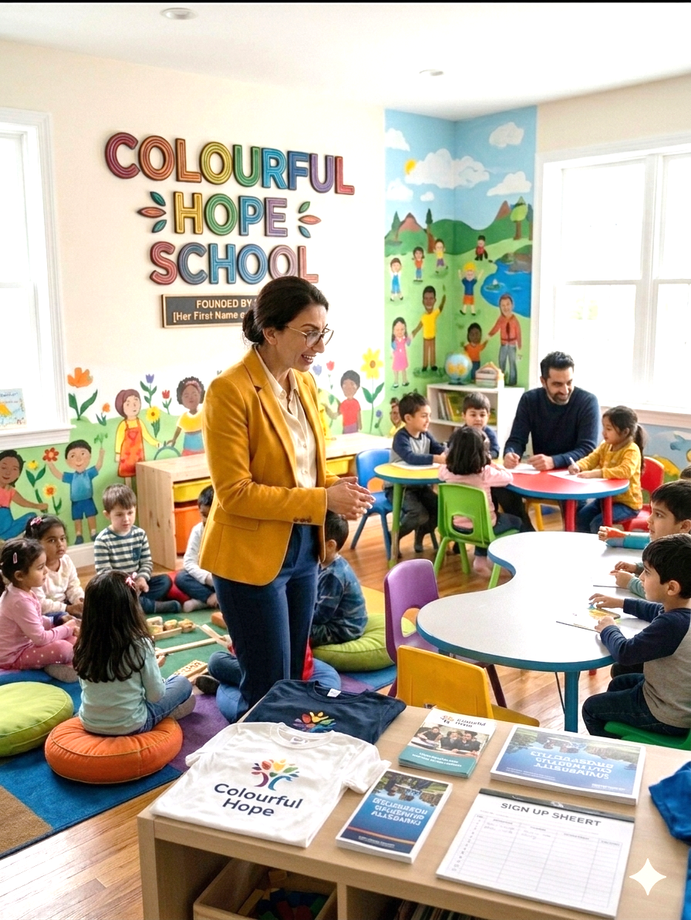
6
மழலையர் பள்ளி செப்டம்பர் 15, 2016 அன்று தொடங்கப்பட்டது. தேவன் இந்த முயற்சியை ஆசீர்வதித்தார், இரண்டு ஆண்டுகளுக்குப் பிறகு, ஒரு புதிய இடத்தில் அதே பெயரில் இரண்டாவது மழலையர் பள்ளி தொடங்கப்பட்டது. இன்று, ஒரு பள்ளியில் 16 குழந்தைகளும், மற்றொன்றில் 14 குழந்தைகளும் உள்ளனர்.
இன்றுவரை, மரியாவும் முதல் பள்ளிக்கட்டிடத்தின் உரிமையாளரும் நல்ல நட்பைப் பேணுகின்றனர்.

